Slide 1



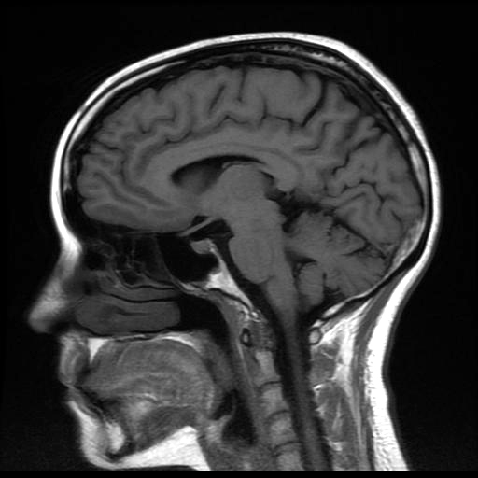
Diplomado en Evaluación y Diagnóstico en Neurorradiología.
Sesión 3
Francisca Ramos Muñoz
TM Imagen y Física Médica
Mg. en Docencia para la Educación Superior

Slide 2
¿Que prenderemos hoy?
Principales protocolos de adquisición del
estudio neurológico en:
• Tomografía computarizada (TC) y Tomografía
por Emisión de positrones (PET)
• Resonancia Magnética (RM)
• Electroencefalografía (EEG)
• Angiografía
• Ecografía Doppler
• Análisis de líquido cefalorraquídeo/ Punción
Lumbar.
• Biopsia
• Electromiografía (EMG)

Slide 3
Objetivo General
Analizar los principales protocolos de adquisición en estudios neurológicos, comprendiendo su aplicación clínica, indicaciones y limitaciones, con el fin de interpretar adecuadamente los resultados obtenidos en el diagnóstico por imágenes y técnicas complementaria
Objetivos Específicos
Describir las características técnicas y clínicas de los estudios de Tomografía Computarizada (TC), Tomografía por Emisión de Positrones (PET) y Resonancia Magnética (RM), enfocándose en su utilidad diagnóstica en neurología.
Reconocer los protocolos de adquisición y el proceso de registro en estudios funcionales como el EEG, la Electromiografía (EMG) y la Punción Lumbar, destacando sus indicaciones y procedimientos estándar.
Comparar la utilidad de técnicas vasculares y de líquido cefalorraquídeo, como la angiografía, ecografía Doppler y análisis del LCR, para valorar su contribución al diagnóstico integral de patologías neurológicas

Slide 4
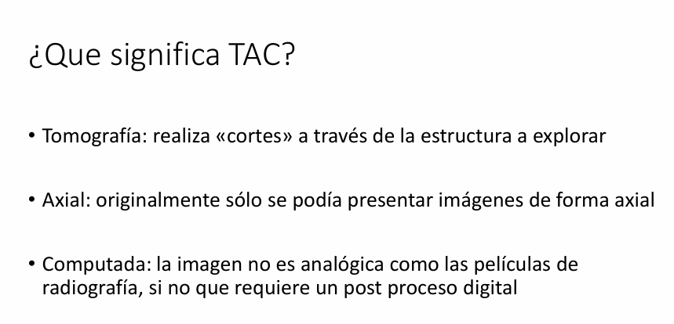
Notes:
Esto es posible a través de la evaluación preliminar de la actividad cinemática de la mandíbula mediante el uso de un dispositivo tecnológico recientemente desarrollado (Tech in motion™, ModJaw, Villeurbanne, Francia) que utiliza una cámara digital y reproduce movimientos mandibulares reales en el. Archivos STL de los arcos. Estos son útiles para evaluar los trazados condilares, mejorar la precisión del diagnóstico y hacer que el diseño de un aparato oral se adapte idealmente desde el aspecto funcional.

Slide 5
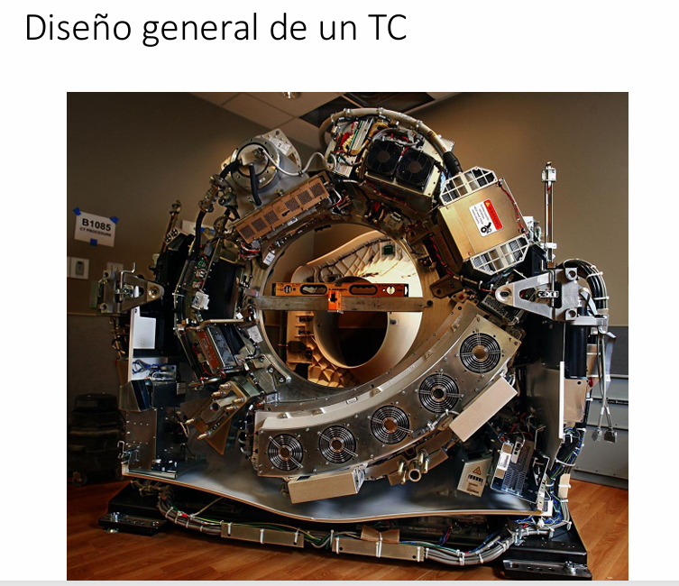
Notes:
En los informes de casos actuales, los tres pacientes lograron una mejora significativa en sus síntomas en unos 6-8 meses. Llevaban su férula nocturna con el tiempo, pero redujeron el uso de su férula diurna después de 3-4 meses después del inicio del tratamiento, adoptando su uso solo "cuando era necesario", después de lo cual fueron seguidos para la terapia cognitiva conductual.

Slide 6
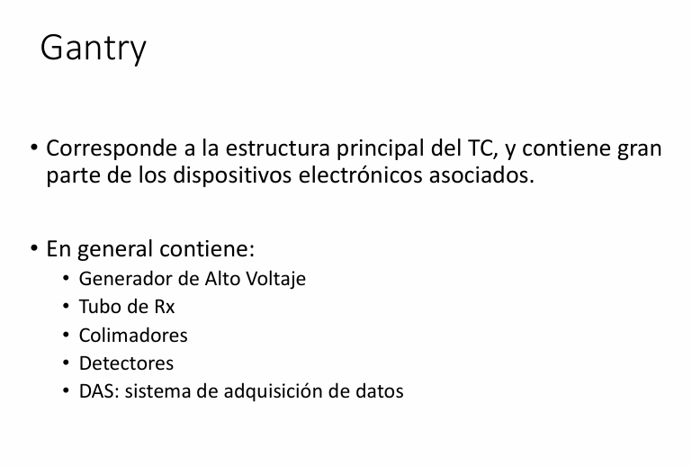

Slide 7
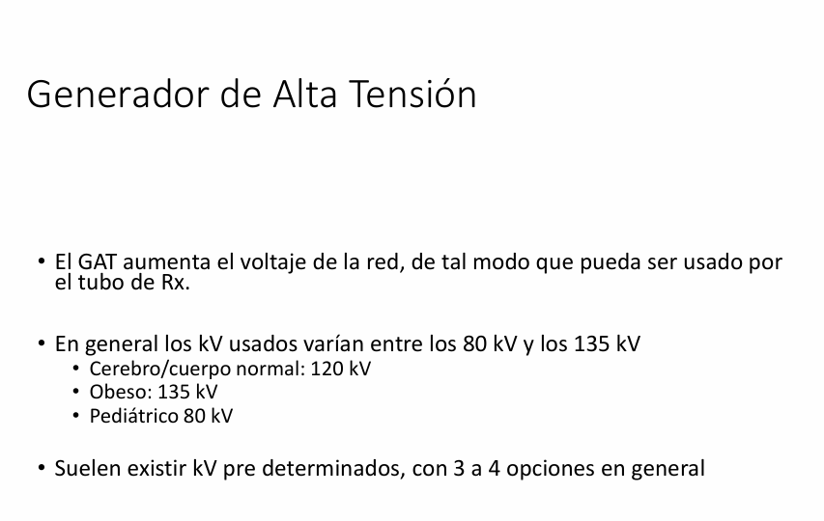

Slide 8
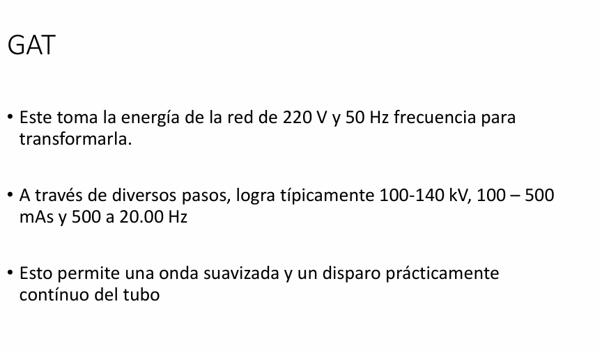

Slide 9
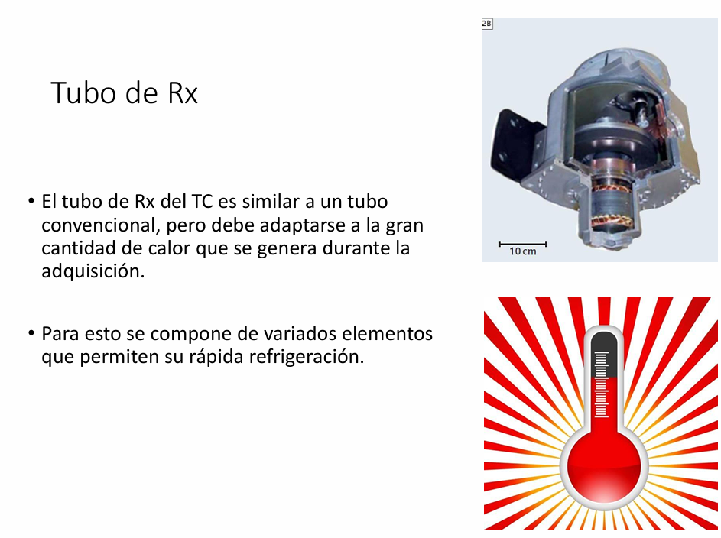

Slide 10
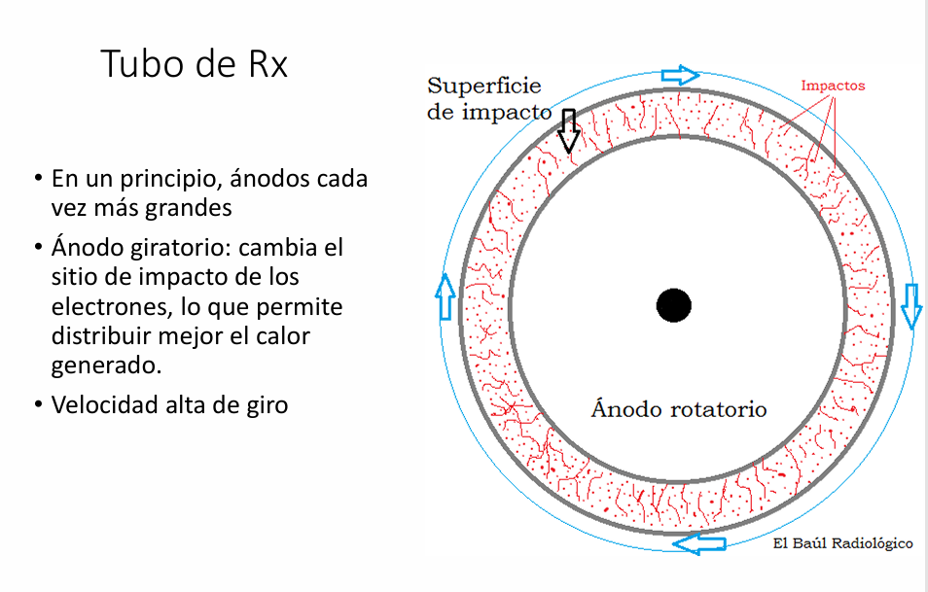

Slide 11
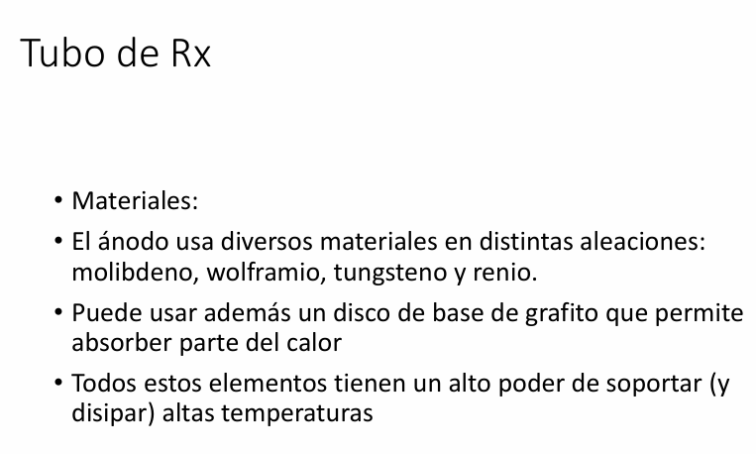

Slide 12
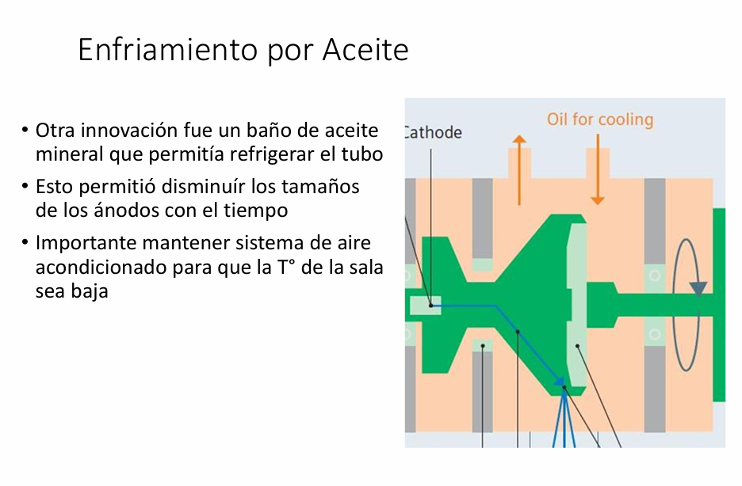

Slide 13
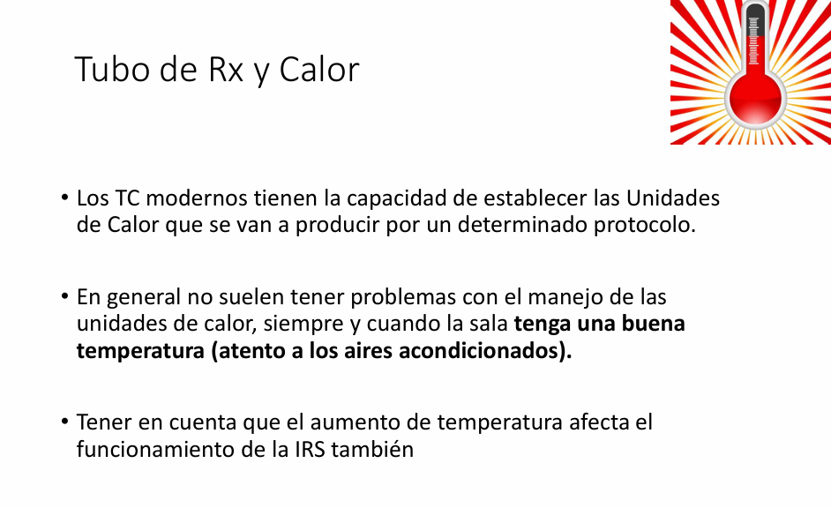

Slide 14
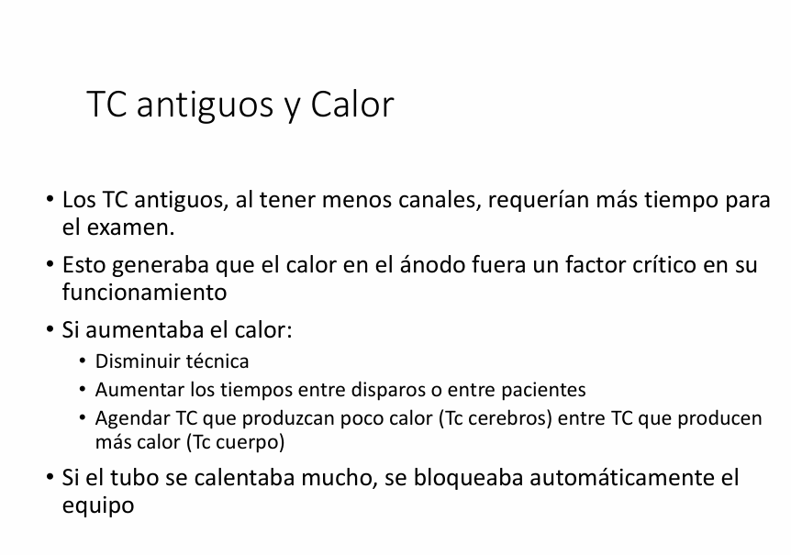

Slide 16
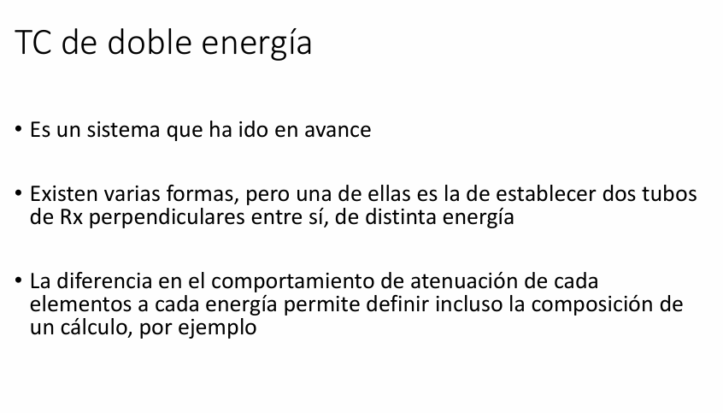

Slide 17
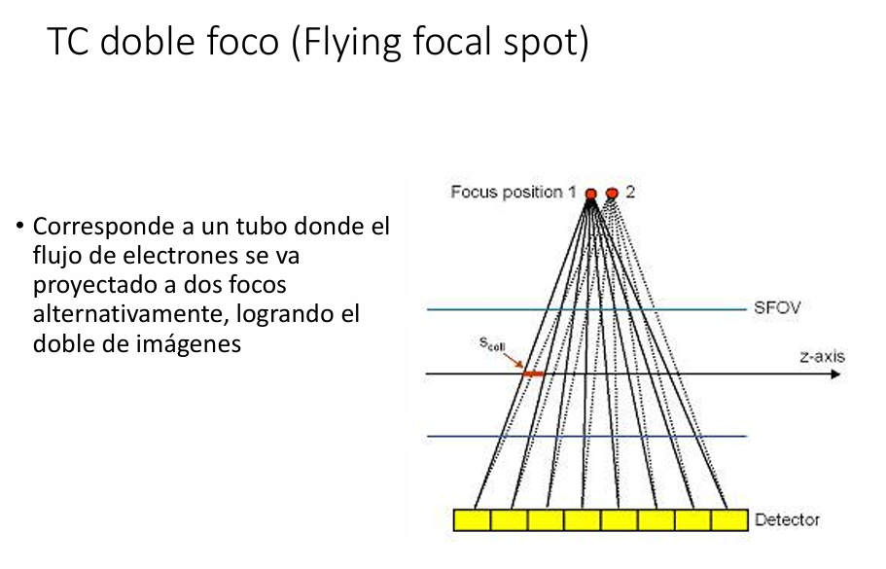

Slide 18
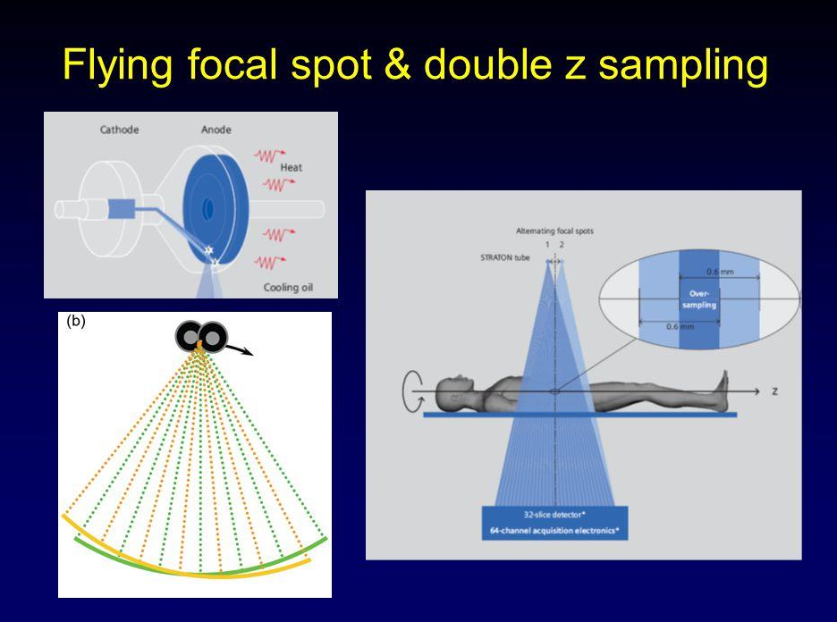

Slide 19
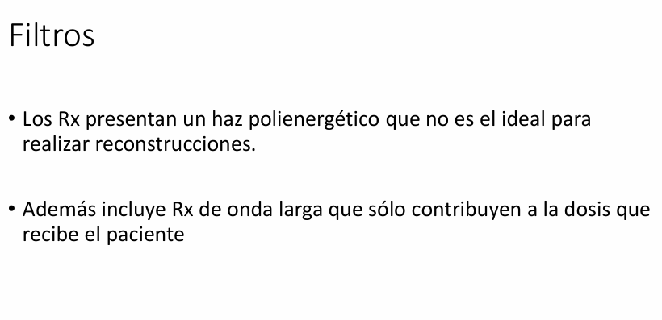

Slide 20
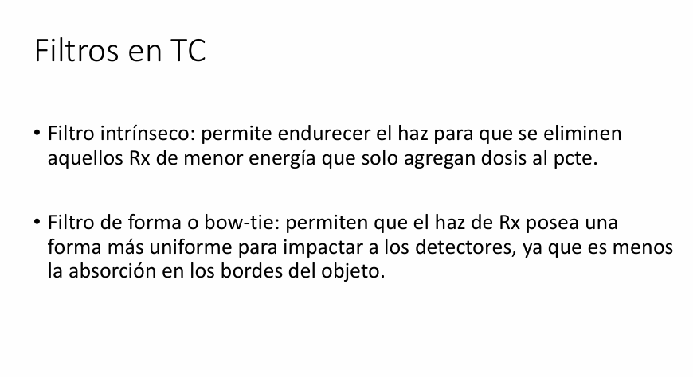

Slide 21
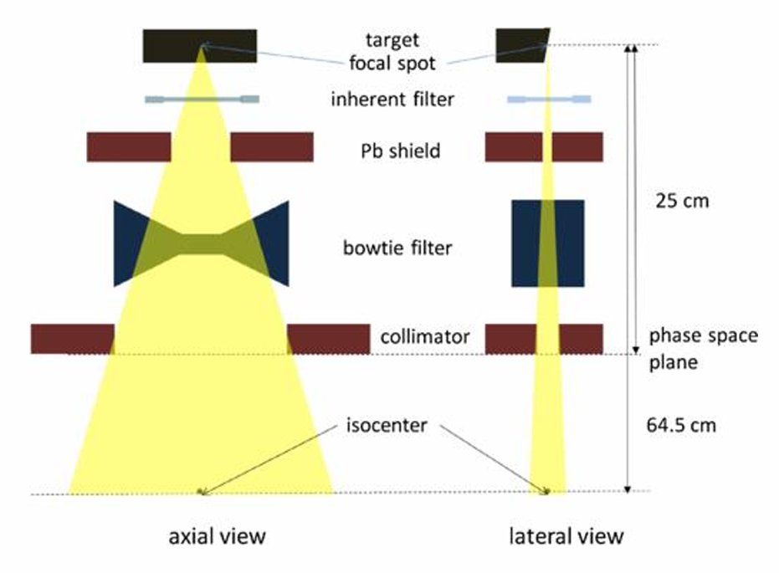

Slide 22
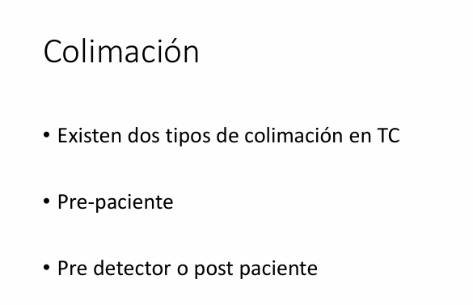

Slide 23
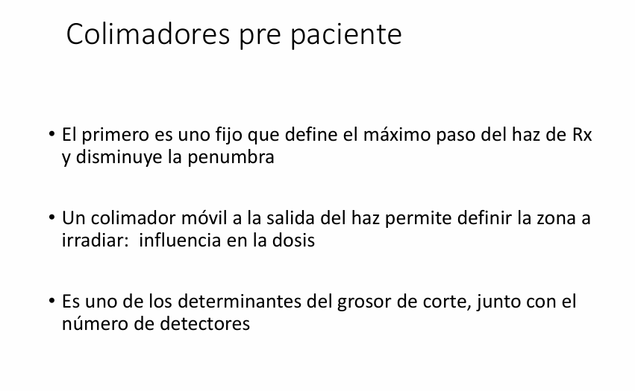

Slide 24
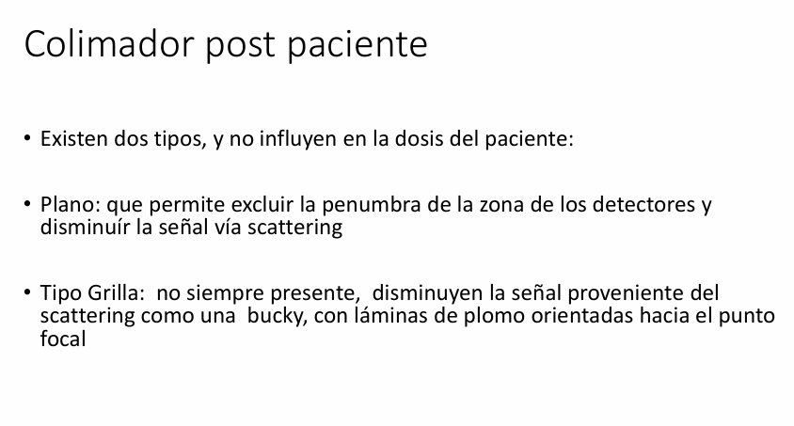

Slide 25
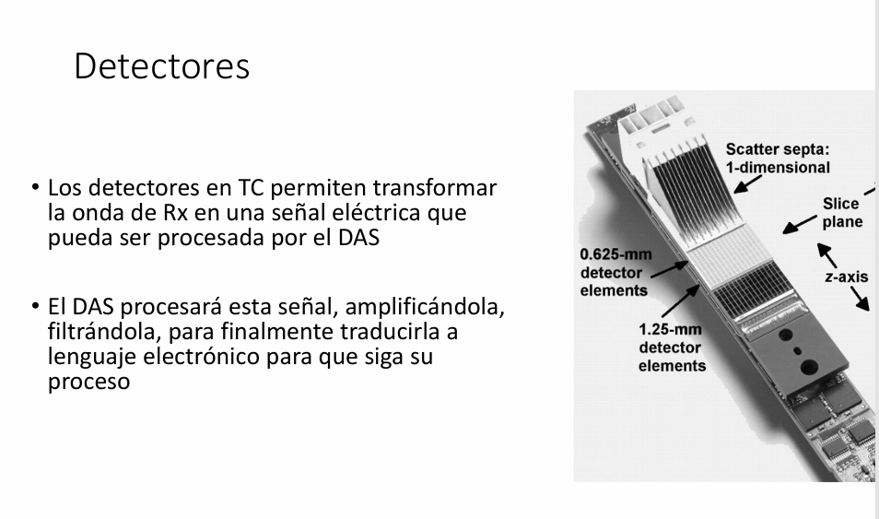

Slide 26
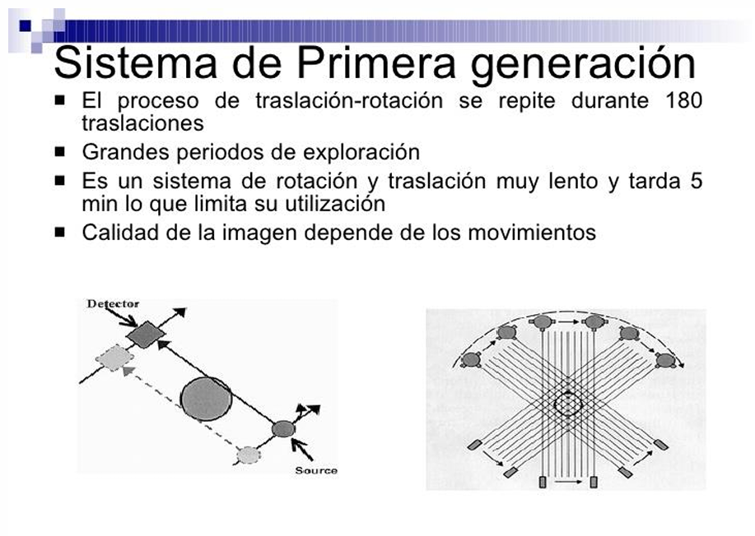

Slide 27
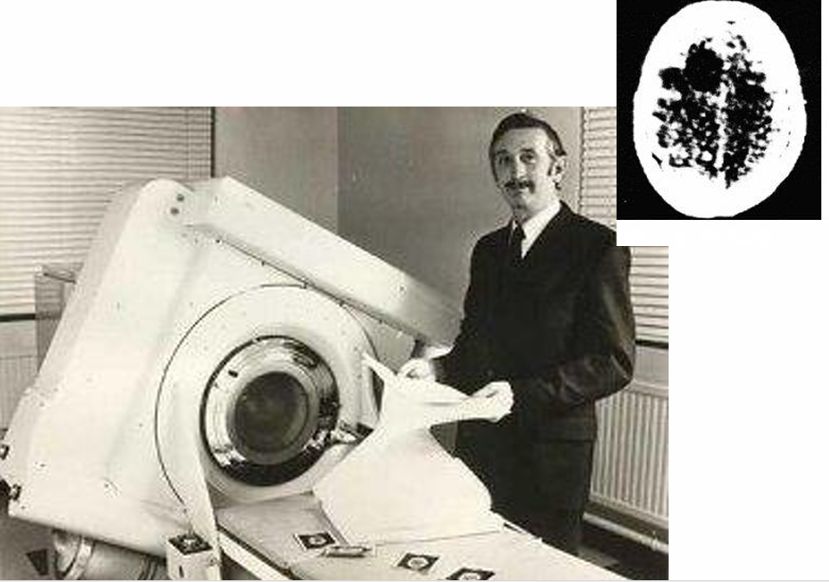

Slide 28
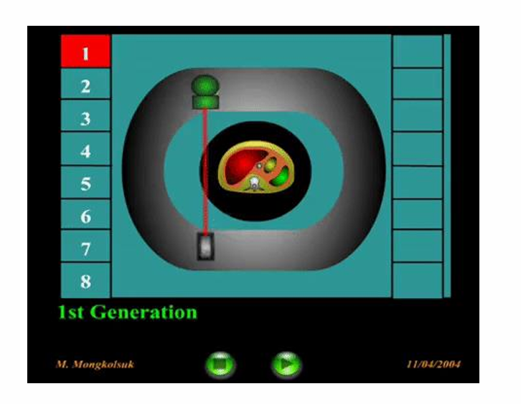
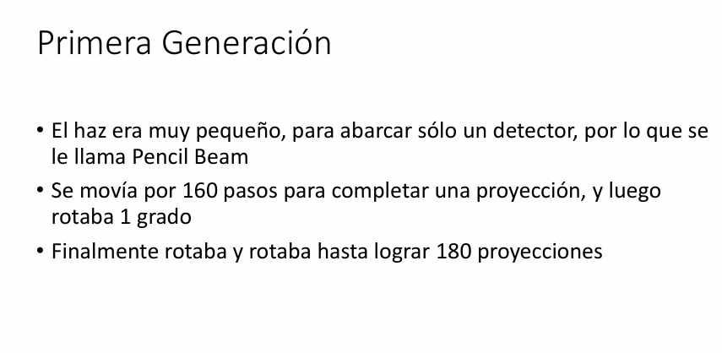

Slide 29
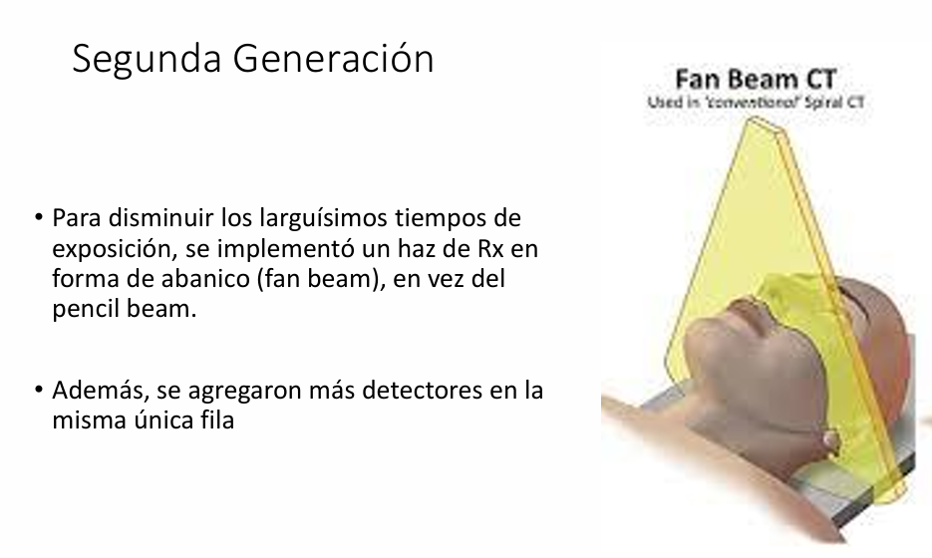

Slide 30
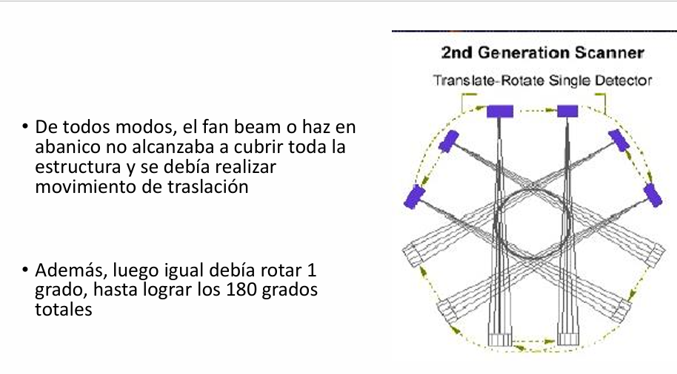
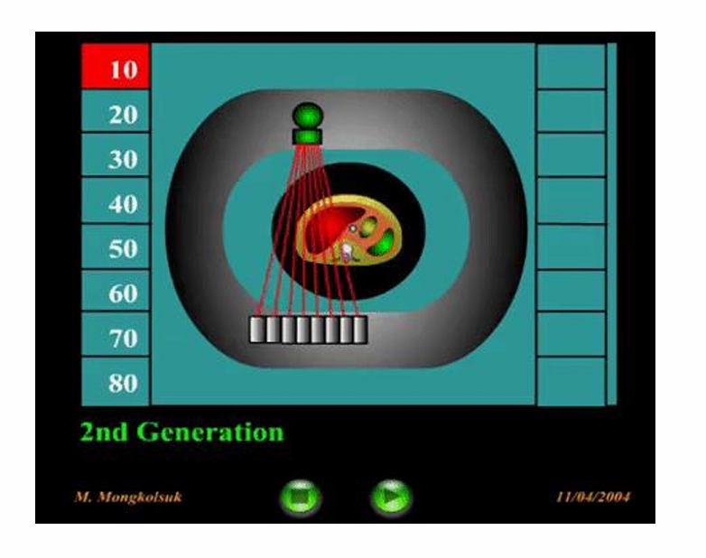

Slide 31
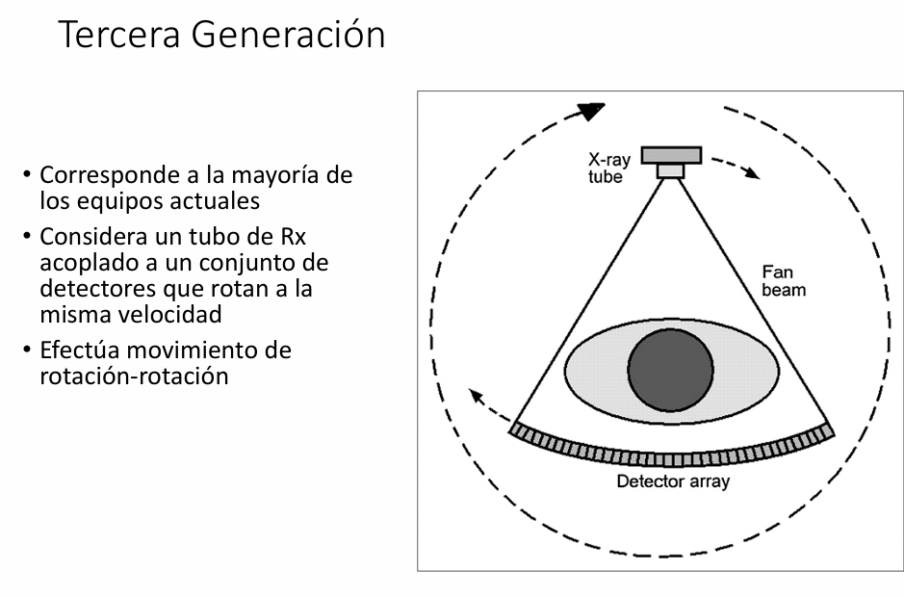
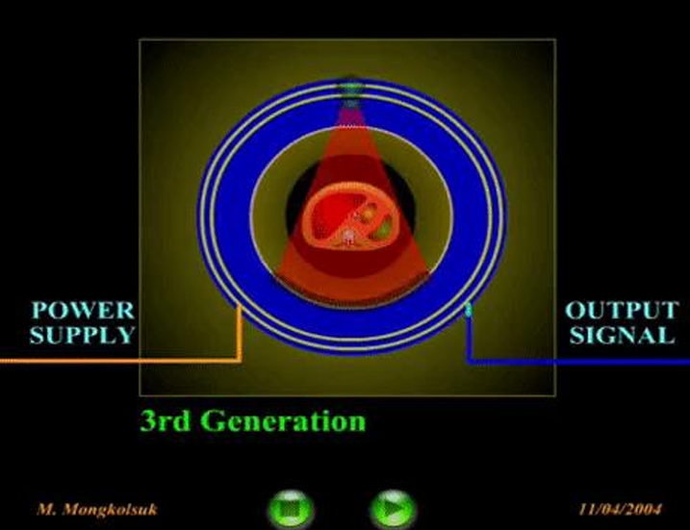

Slide 32
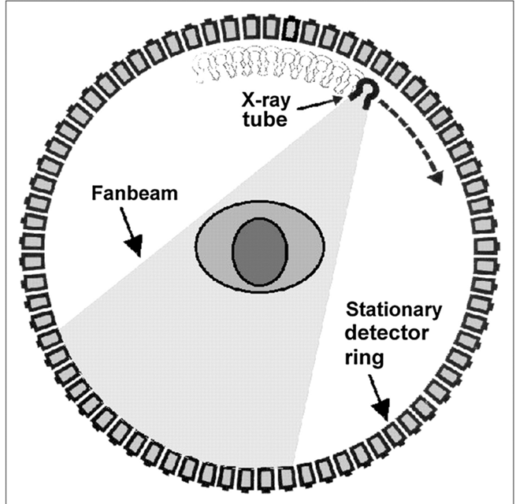
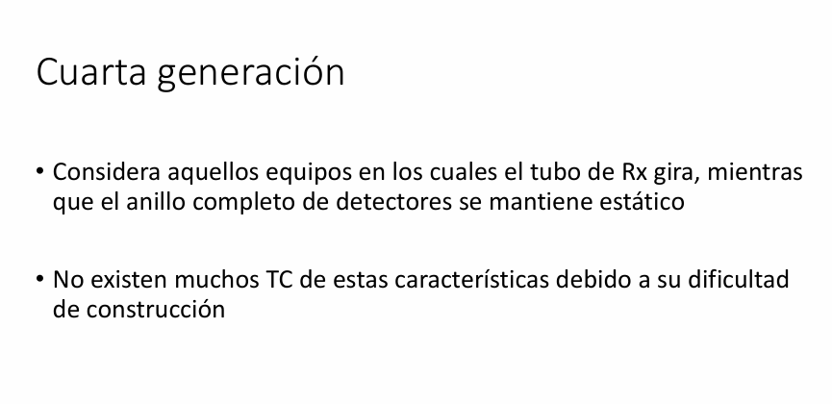

Slide 33
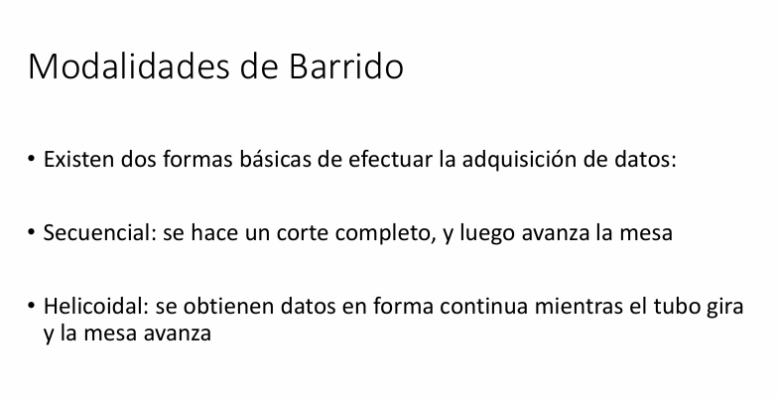

Slide 34
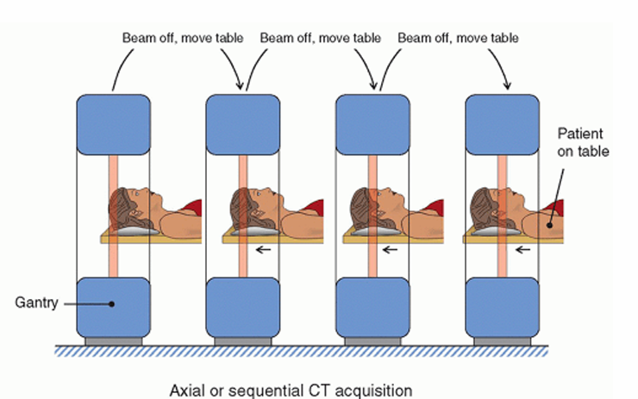
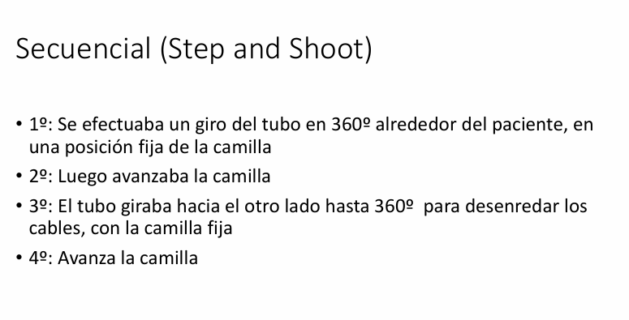

Slide 35
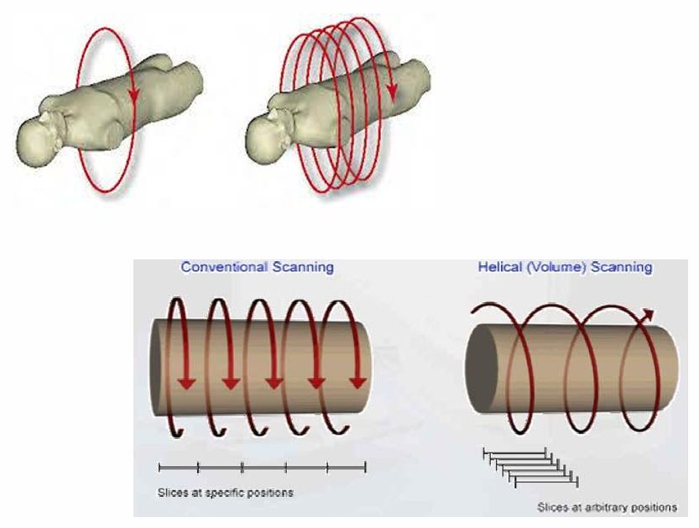
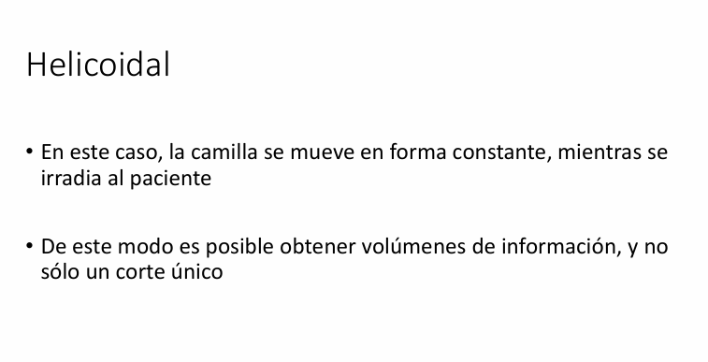

Slide 36
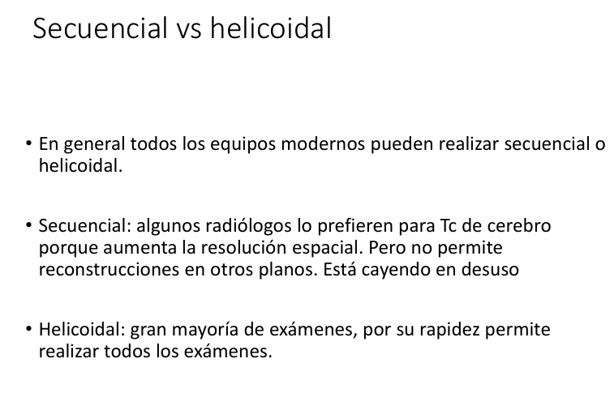

Slide 37
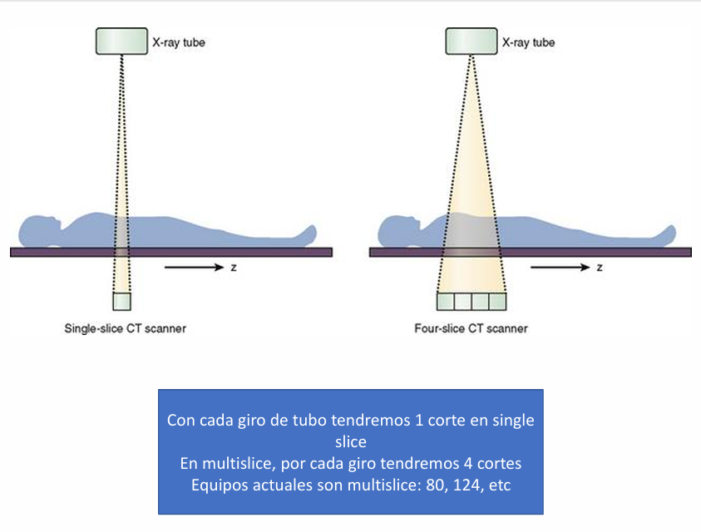

Slide 38
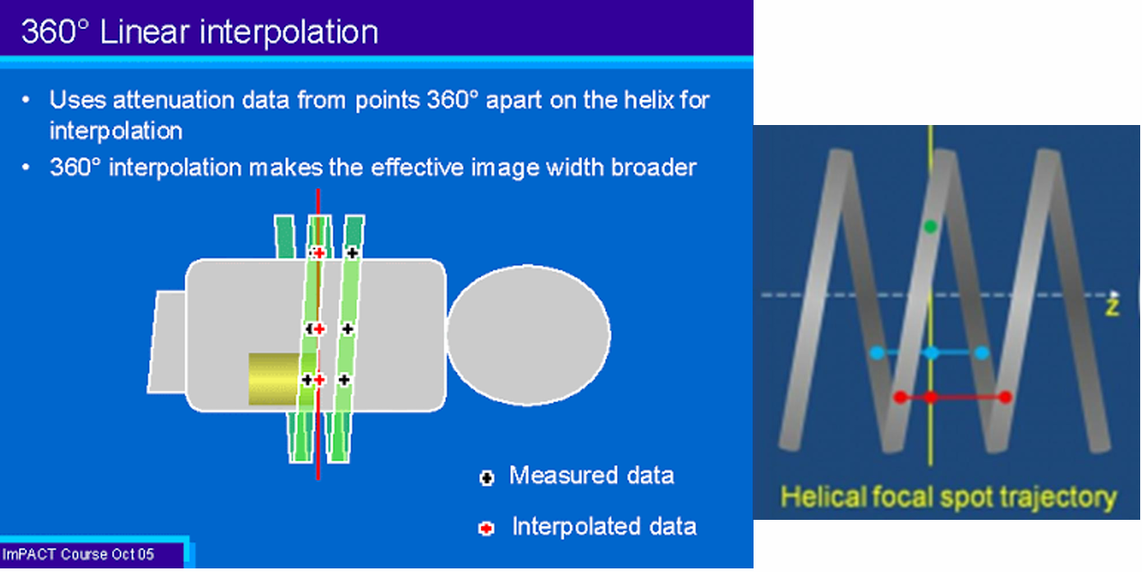

Slide 39
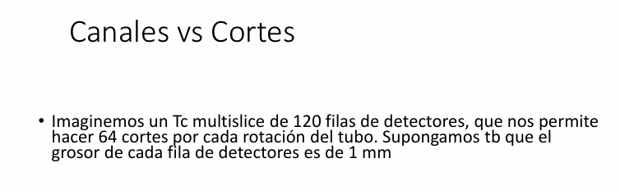
Caso Clínico

Slide 40
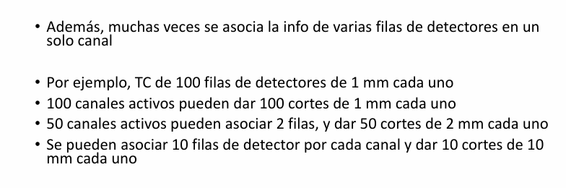
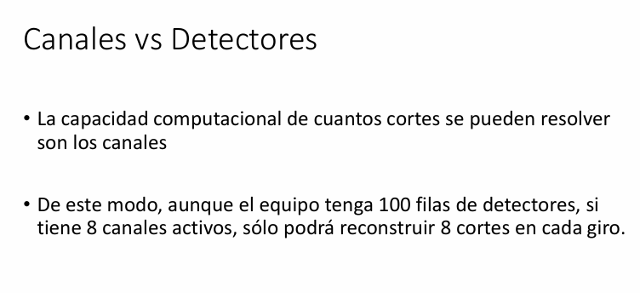
Caso Clínico (respuesta)

Slide 41
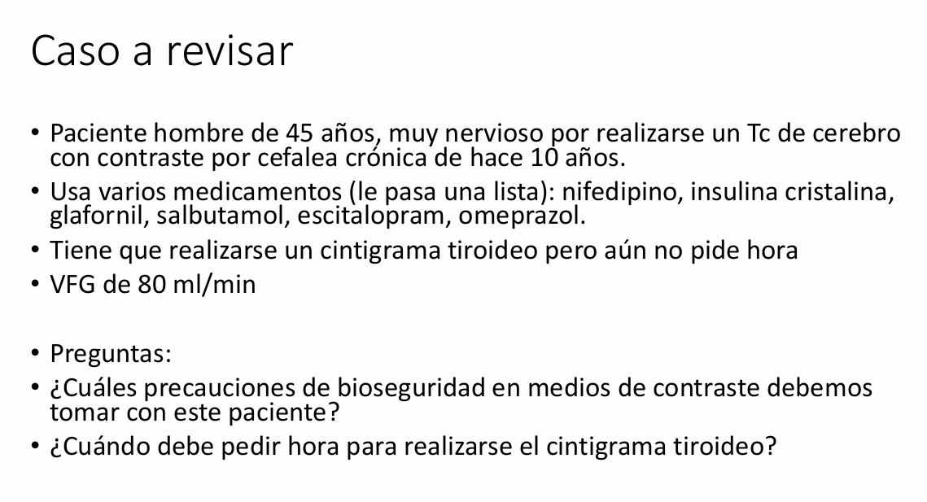

Slide 42
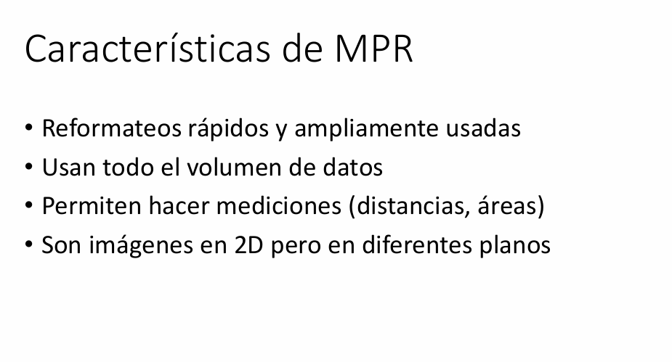
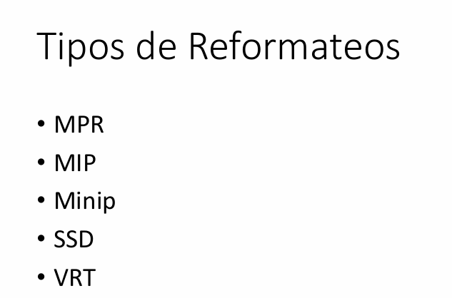

Slide 43
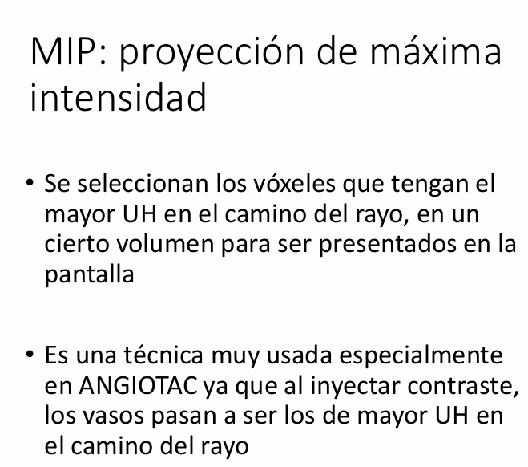
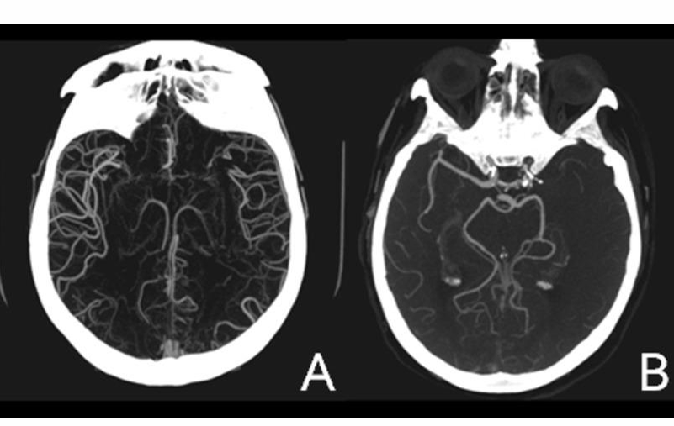

Slide 44
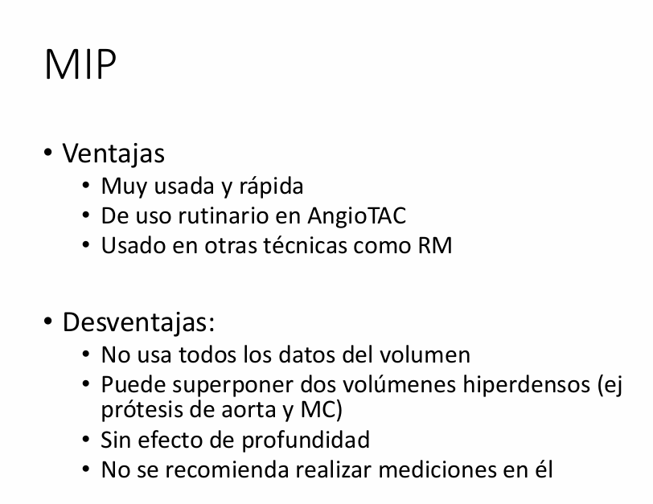

Slide 45


Slide 46



Slide 47


Slide 48


Slide 49


Slide 50


Slide 51


Slide 52


Slide 53


Slide 54


Slide 55


Slide 56


Slide 57


Slide 58


Slide 59


Slide 60


Slide 61


Slide 62


Slide 63



Slide 64


Slide 65


Slide 66


Slide 67


Slide 68


Slide 69


Slide 70


Slide 71


Slide 72


Slide 73


Slide 74


Slide 75


Slide 76


Slide 77




Slide 78


Slide 79


Slide 80


Slide 81


Slide 82


Slide 83


Slide 84


Slide 85


Slide 86


Slide 87


Slide 88


Slide 89


Slide 90



Slide 91


Slide 92


Slide 93


Slide 94


Slide 95


Slide 96


Slide 97


Slide 98


Slide 99


Slide 100


Slide 101


Slide 102


Slide 103

Resumen RMN

Slide 104


Slide 105


Slide 106



Slide 107


Slide 108


Slide 109


Slide 110


Slide 111

¿Cómo se prepara al pct en un est. de RM?

Slide 112


Slide 113


Slide 114


Slide 115


Slide 116


Slide 117


Slide 118


Slide 119


Slide 120


Slide 121


Slide 122



Slide 123



Protocolo de Adquisición en Electroencefalografía (EEG)
¿Qué es un EEG?

Slide 124

. Fundamentos técnicos del protocolo EEG (10 min)
Preparación del paciente:
  Cabello limpio y seco
  Evitar sustancias excitantes previas (café, fármacos)
  Consentimiento informado
Colocación de electrodos:
  Sistema 10-20 internacional
  Uso de pasta conductora o gel
  21 derivaciones estándar + adicionales si se requiere
Registro básico:
  Mínimo 20 minutos en reposo
  Montajes longitudinales y transversales
  Control de impedancias
Ambiente de registro:
  Sala con baja estimulación sensorial
  Ruido eléctrico mínimo
  Supervisión técnica continua

Slide 125
Actividades activadoras y artefactos (7 min)
Actividades activadoras:
Hiperventilación: aumenta actividad cerebral, útil en epilepsias generalizadas
Estimulación luminosa intermitente (ELI): evalúa fotosensibilidad
Privación de sueño: aumenta sensibilidad del EEG
Artefactos comunes:
Movimiento ocular (parpadeo)
Contracción muscular (bruxismo)
Interferencia eléctrica (corriente alterna)
Mal contacto de electrodos
➡️ Cómo detectarlos y filtrarlos en la interpretación

Slide 126
Introducción a la PIC y fisiología intracraneal (7 min)
PIC normal: 5–15 mmHg en adultos
Componentes del cráneo: parénquima cerebral (80%), sangre (10%), LCR (10%)
Doctrina de Monro-Kellie: volumen intracraneal constante
Consecuencias del aumento de PIC:
  Disminución del flujo sanguíneo cerebral (FSC)
  Herniación cerebral
  Isquemia e hipoxia

Slide 127
Indicaciones clínicas del monitoreo
Traumatismo craneoencefálico grave (GCS ≤ 8)
Hemorragias intracraneales (subaracnoidea, intraparenquimatosa)
Hidrocefalia aguda
Edema cerebral severo
Pacientes con deterioro neurológico inexplicado
Seguimiento en neurocirugía o UCI neurocrítica

Slide 128

Valores de referencia:
Normal: 5–15 mmHg
Riesgo: > 20 mmHg
Crisis hipertensión intracraneal: > 25 mmHg
🧾 Ondas de PIC:
Ondas A (plateau): crisis de hipertensión, emergencia neurológica
Ondas B: cambios respiratorios, presión variable
Ondas C: ritmos vasomotores normales
Relación con Presión de Perfusión Cerebral (PPC):
PPC = PAM – PIC
(PPC ideal: 60–70 mmHg)

Slide 129
Complicaciones y cuidados del monitoreo Infección (riesgo principal)
Hemorragia en sitio de inserción
Mal funcionamiento o desplazamiento del sensor
Obstrucción del drenaje ventricular
Monitorización y asepsia continua
Necesidad de equipo entrenado

Slide 130
. Introducción al PET y principios físicos (6 min)
Técnica de imagen funcional: evalúa el metabolismo celular y la perfusión.
Fundamento: análisis de positrones emitidos por radionúclidos que colisionan con electrones → liberan fotones gamma → detectados por anillos de detectores.
Permite estudiar:
  Metabolismo de la glucosa cerebral
  Flujo sanguíneo cerebral
  Actividad sináptica o presencia de receptores

Slide 131


Slide 132
Protocolo técnico de adquisición PET
Inyección del radiofármaco (IV): dosis ajustada al peso
Periodo de distribución: 30–60 minutos de reposo postinyección
Adquisición de imágenes:
  Duración: 10–30 minutos
  Posición supina, cabeza inmovilizada
  Corrección por atenuación (TC o transmisión externa)
Reconstrucción de imágenes:
  Planos axiales, coronales y sagitales
  Análisis cuantitativo (SUV: Standard Uptake Value)
  Comparación con mapas normales o simetría interhemisférica

Slide 133
5. Aplicaciones clínicas y casos ilustrativos (6 min)
Epilepsia: hipometabolismo interictal → guía para resección quirúrgica
Demencia de Alzheimer: hipometabolismo parietotemporal bilateral
Tumores: zonas de hipercaptación (alta actividad tumoral) vs necrosis
Parkinson: reducción de captación en ganglios basales
🖼️ Mostrar imágenes de PET cerebral y mapas de captación

Slide 134

PET cerebral normal (axial): muestra distribución metabólica típica del FDG, con niveles altos en corteza y bajos en estructuras subcorticales

Slide 135


PET en Alzheimer o trastornos neurodegenerativos: áreas hipometabólicas en regiones temporoparietales

Slide 136
2. Indicaciones y contraindicaciones
✅ Indicaciones clínicas:
Sospecha de meningitis, encefalitis o infecciones del SNC
Diagnóstico de hemorragia subaracnoidea (si TC es negativa)
Enfermedades desmielinizantes (ej. esclerosis múltiple)
Evaluación de presión intracraneal
Administración intratecal de medicamentos o anestesia
❌ Contraindicaciones absolutas:
Signos de hipertensión endocraneana sin imagen previa
Inestabilidad hemodinámica
Infección en sitio de punción
Coagulopatías graves
Introducción al LCR y su función
El Líquido Cefalorraquídeo (LCR) es un fluido estéril que circula por el sistema ventricular y espacio subaracnoideo.
Funciones:
  Protección mecánica del SNC
  Regulación del medio químico
  Transporte de sustancias
  Defensa inmunológica
Volumen adulto: 120–150 ml
Producción diaria: ~500 ml

Slide 137

Técnica correcta de punción lumbar 🧍‍♂️ Posición del paciente:
Decúbito lateral fetal o sentado con flexión lumbar
Nivel ideal: espacio L3–L4 o L4–L5
🛠️ Procedimiento paso a paso:
Lavado de manos y técnica estéril
Identificación del espacio intervertebral
Anestesia local con lidocaína
Inserción de aguja espinal tipo Quincke
Registro de presión de apertura (si manómetro disponible)
Recolección de 3–4 tubos de muestra (serie de tubos)
Retiro de aguja, limpieza y vendaje
🧪 Recolección típica:
Tubo 1: química (glucosa, proteínas)
Tubo 2: microbiología (cultivo, Gram, PCR)
Tubo 3: citología (recuento celular)
Tubo 4 (opcional): estudios especiales o control

Slide 138
4. Análisis del LCR: parámetros e interpretación
Parámetro | Valor normal | Alteraciones comunes
Apariencia | Transparente | Turbio (infección), xantocrómico (sangre)
Presión apertura | 10–20 cmH₂O | Alta en hipertensión IC
Glucosa | 50–80 mg/dL | Baja en infecciones bacterianas
Proteínas | 15–45 mg/dL | Elevadas en infecciones, tumores, EM
Leucocitos | 0–5/mm³ | Neutrófilos en bacteriana, linfocitos en viral
Eritrocitos | 0 | Hemorragia subaracnoidea

Slide 139
Complicaciones y cuidados post procedimiento Posibles complicaciones:
Cefalea postpunción (más frecuente)
Sangrado
Infección local
Herniación cerebral (rara, si hay hipertensión IC)
Cuidados posteriores:
Reposo relativo por 4–6 horas
Hidratación abundante
Analgésicos si hay cefalea

Slide 140
Introducción a la EMG y bases fisiológicas (6 min)
La EMG mide la actividad eléctrica de los músculos, tanto en reposo como en contracción.
Evalúa:
  Integridad de la unidad motora
  Transmisión neuromuscular
  Actividad muscular espontánea o provocada
Se realiza con electrodos de superficie o de aguja.

Slide 141
Técnica de realización (10 min)
📍 Tipos de EMG:
De aguja (invasiva):
  Se introduce un electrodo en el músculo
  Evalúa:
    Actividad en reposo (fibrilaciones, descargas espontáneas)
    Actividad voluntaria (potenciales de unidad motora)
Superficial (no invasiva):
  Electrodo adhesivo sobre la piel
  Ideal para músculos superficiales y análisis funcional
⚙️ Procedimiento estándar:
Selección de músculo a estudiar
Preparación del sitio (limpieza, rasurado si es necesario)
Inserción del electrodo (en EMG de aguja)
Registro en 3 fases:
  Reposo
  Contracción leve
  Contracción máxima
Interpretación por especialista

Slide 142
Fase | Hallazgos normales | Alteraciones comunes
Reposo | Silencio eléctrico | Fibrilaciones, descargas repetitivas
Contracción mínima | Potenciales de unidad motora (PUM) aislados | Aumento en duración/amplitud (denervación crónica)
Contracción máxima | Interferencia completa | Interferencia incompleta (miopatía o neuropatía)

Slide 143
PUM (potenciales de unidad motora):Forma, duración, reclutamiento y patrón de interferencia son claveEstudios complementarios:Velocidad de conducción nerviosa (EMG + NCV)Estimulación repetitiva en trastornos de placa neuromuscular5. Aplicaciones clínicas y casos ilustrativos (5 min)Síndrome del túnel carpiano: reducción de velocidad de conducción sensitiva + cambios EMG en abductor del pulgarRadiculopatía lumbar L5: denervación en tibial anterior, patrón neurogénicoMiopatía inflamatoria: baja amplitud de PUM, reclutamiento precozELA: fibrilaciones + reclutamiento pobre + PUM de gran amplitud➡️ Mostrar ejemplos de trazos EMG e imágenes de posicionamiento

Slide 144

1. Fundamentos físicos del Doppler (6 min)
Principio de Doppler: cambio en la frecuencia de una onda reflejada por el movimiento de glóbulos rojos
Tipos:
  Doppler color: visualización en mapa de flujo
  Doppler espectral: gráfica cuantitativa (velocidad vs tiempo)
  Doppler de energía (Power Doppler): mayor sensibilidad para flujos bajos
2. Indicaciones clínicas en neurología (6 min)
Evaluación del riesgo de ictus
Estudios de carótidas y vertebrales (estenosis, placas ateromatosas)
Detección de vasoespasmo post hemorragia subaracnoidea
Evaluación del flujo cerebral en TCE grave
Monitorización de flujo cerebral en UCI
Detección de circulación colateral en oclusiones vasculares

Slide 145

Técnica ecográfica
🟡 Doppler extracraneal:
Estudio de arterias carótidas comunes, internas y externas
Evaluación de:
  Espesor íntima-media
  Presencia de placas
  Velocidad del flujo
Posición: paciente supino con cuello extendido
🔵 Doppler transcraneal:
Acceso por:
  Ventana temporal (arteria cerebral media)
  Ventana suboccipital (arteria basilar)
  Ventana transorbitaria (carótida sifonada)
Técnica más sensible a variaciones hemodinámicas
Se utiliza sonda de baja frecuencia (2 MHz) y requiere operador experimentado

Slide 146
Parámetro | Valor normal | Alteraciones
Velocidad sistólica | 40–100 cm/s (carótida) | Elevada: estenosis; baja: hipoperfusión
Índice de pulsatilidad | 0.6–1.1 | Elevado: resistencia distal aumentada
Relación ICA/CCA | < 2.0 | > 2.0 sugiere estenosis significativa
Vasoespasmo cerebral: aumento progresivo de velocidades > 200 cm/s en ACMCriterios de estenosis carotídea: según velocidad, turbulencia y relación de flujos

Slide 147

Vasoespasmo cerebral: aumento progresivo de velocidades > 200 cm/s en ACM
Criterios de estenosis carotídea: según velocidad, turbulencia y relación de flujos

Slide 148

Diagrama esquemático del polígono de Willis. Las flechas representan la dirección del flujo. El color de las flechas representa el CFD resultante en su ventana respectiva. Imagen de Rhcastihos.

Slide 149
1. Introducción a la biopsia en neurología (6 min) La biopsia es la obtención de tejido para análisis histopatológico o inmunohistoquímico. En neurología se utiliza para: Confirmar diagnóstico Establecer pronóstico Guiar tratamiento específico Generalmente se realiza cuando estudios de imagen o funcionales no son concluyentes | 2. Indicaciones clínicas (6 min) Biopsia cerebral: Tumores con diagnóstico incierto Lesiones profundas no accesibles por resección Sospecha de encefalitis o enfermedades inflamatorias Biopsia muscular: Miopatías inflamatorias, metabólicas o distróficas Sospecha de enfermedades mitocondriales Biopsia de nervio periférico: Vasculitis neurológica Neuropatías desmielinizantes crónicas Amiloidosis

Slide 150


Slide 152


Slide 153

5. Complicaciones y ejemplos clínicos
Riesgos potenciales:
Biopsia cerebral: hemorragia, infección, convulsiones
Muscular: hematoma, infección, dolor
Nerviosa: disestesia o parestesias residuales
Ejemplos clínicos:
Biopsia estereotáctica que confirma glioblastoma
Biopsia muscular con infiltrado linfocitario en polimiositis
Nervio sural con depósitos congofílicos en amiloidosis

Slide 154

Biopsia cerebral estereotáctica (ilustración anatómica): muestra una aguja guiada por un sistema estereotáctico que accede a una lesión dentro del parénquima cerebral. Muy útil para explicar la precisión del procedimiento y su base técnica

Slide 155

Francisca Ramos Muñoz

